Slide 1









CHÀO MỪNG CÁC CON
ĐẾN VỚI TIẾT HỌC
TIẾNG VIỆT

Slide 2
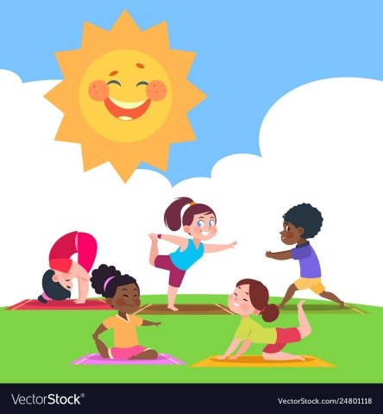
THẾ GIỚI TRONG MẮT EM
7
Bài
3
NGÀY MỚI BẮT ĐẦU
Tiết 1 - 2
NẾU KHÔNG MAY BỊ LẠC

Slide 3



1
Khởi động

Slide 4

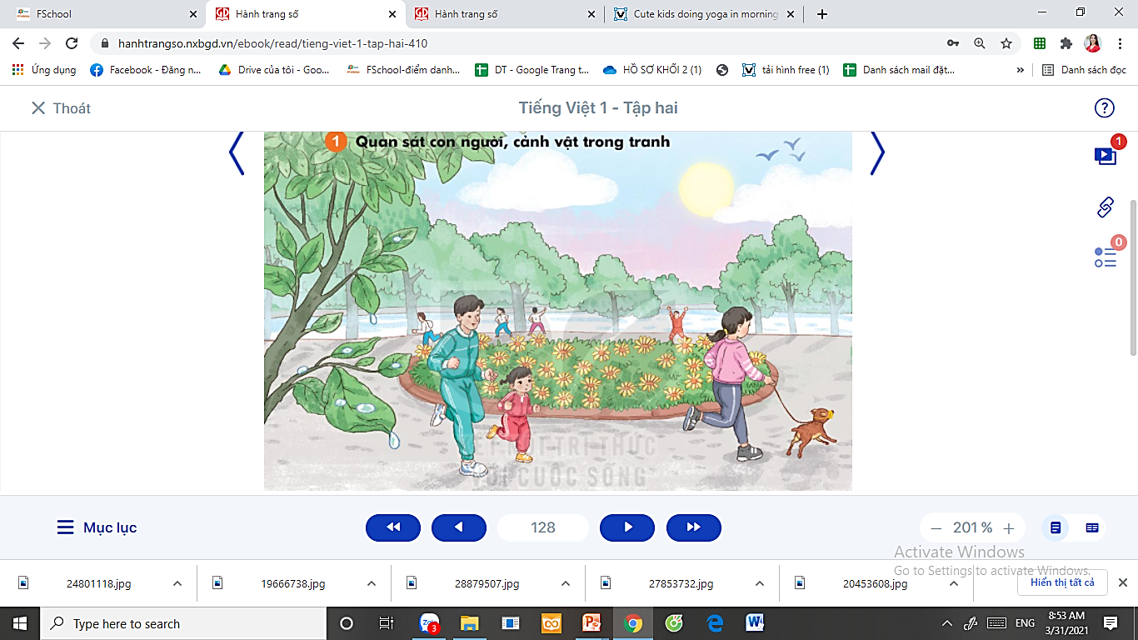
Quan sát con người, cảnh vật trong tranh
a. Em thấy những gì trong tranh?
b. Cảnh vật và con người trong tranh như thế nào?

Slide 5
2
Đọc

Slide 6

Đọc
Đọc mẫu
Ngày mới bắt đầu
Buổi sáng tinh mơ, mặt trời nhô lên đỏ rực. Những tia nắng toả khắp nơi, đánh thức mọi vật.
Nắng chiếu vào tổ chim. Chim bay ra khỏi tổ, cất tiếng hót. Nắng chiếu vào tổ ong. Ong bay ra khỏi tổ, đi kiếm mật. Nắng chiếu vào chuồng gà. Đàn gà lục tục ra khỏi chuồng, đi kiếm mồi. Nắng chiếu vào nhà, gọi bé đang nằm ngủ. Bé thức dậy, chuẩn bị đến trường.
Một ngày mới bắt đầu.
(Theo Thu Hương)

Slide 7
Đọc
Ngày mới bắt đầu
Buổi sáng tinh mơ, mặt trời nhô lên đỏ rực. Những tia nắng toả khắp nơi, đánh thức mọi vật.
Nắng chiếu vào tổ chim. Chim bay ra khỏi tổ, cất tiếng hót. Nắng chiếu vào tổ ong. Ong bay ra khỏi tổ, đi kiếm mật. Nắng chiếu vào chuồng gà. Đàn gà lục tục ra khỏi chuồng, đi kiếm mồi. Nắng chiếu vào nhà, gọi bé đang nằm ngủ. Bé thức dậy, chuẩn bị đến trường.
Một ngày mới bắt đầu.
(Theo Thu Hương)
Luyện đọc từ ngữ

Slide 8
Giải nghĩa từ khó
Tinh mơ:
sáng sớm, trời còn mờ mờ chưa sang hẳn.
tiếp theo nhau một cách tự nhiên, không phải theo trật tự sắp xếp từ trước.
Lục tục:
Notes:
GV đọc sách GV để nắm chắc phần này. Phần này k nên nói quá sâu vì kiến thức sinh học hơi phức tạp.

Slide 9
Đọc
Ngày mới bắt đầu
Buổi sáng tinh mơ, mặt trời nhô lên đỏ rực. Những tia nắng toả khắp nơi, đánh thức mọi vật.
Nắng chiếu vào tổ chim. Chim bay ra khỏi tổ, cất tiếng hót. Nắng chiếu vào tổ ong. Ong bay ra khỏi tổ, đi kiếm mật. Nắng chiếu vào chuồng gà. Đàn gà lục tục ra khỏi chuồng, đi kiếm mồi. Nắng chiếu vào nhà, gọi bé đang nằm ngủ. Bé thức dậy, chuẩn bị đến trường.
Một ngày mới bắt đầu.
(Theo Thu Hương)
1
2
3
4
5
6
7
8
9
10
11
Đọc nối tiếp

Slide 10
Luyện đọc câu dài
Buổi sáng tinh mơ, mặt trời nhô lên đỏ rực. Những tia nắng toả khắp nơi, đánh thức mọi vật.

Slide 11
Giải lao

Slide 12
Ngày mới bắt đầu
Buổi sáng tinh mơ, mặt trời nhô lên đỏ rực. Những tia nắng toả khắp nơi, đánh thức mọi vật.
Nắng chiếu vào tổ chim. Chim bay ra khỏi tổ, cất tiếng hót. Nắng chiếu vào tổ ong. Ong bay ra khỏi tổ, đi kiếm mật. Nắng chiếu vào chuồng gà. Đàn gà lục tục ra khỏi chuồng, đi kiếm mồi. Nắng chiếu vào nhà, gọi bé đang nằm ngủ. Bé thức dậy, chuẩn bị đến trường.
Một ngày mới bắt đầu.
(Theo Thu Hương)
1
2
Bài được chia làm mấy đoạn?

Slide 13
Ngày mới bắt đầu
Buổi sáng tinh mơ, mặt trời nhô lên đỏ rực. Những tia nắng toả khắp nơi, đánh thức mọi vật.
Nắng chiếu vào tổ chim. Chim bay ra khỏi tổ, cất tiếng hót. Nắng chiếu vào tổ ong. Ong bay ra khỏi tổ, đi kiếm mật. Nắng chiếu vào chuồng gà. Đàn gà lục tục ra khỏi chuồng, đi kiếm mồi. Nắng chiếu vào nhà, gọi bé đang nằm ngủ. Bé thức dậy, chuẩn bị đến trường.
Một ngày mới bắt đầu.
(Theo Thu Hương)
1
2
Đọc nối tiếp từng đoạn

Slide 14
Ngày mới bắt đầu
Buổi sáng tinh mơ, mặt trời nhô lên đỏ rực. Những tia nắng toả khắp nơi, đánh thức mọi vật.
Nắng chiếu vào tổ chim. Chim bay ra khỏi tổ, cất tiếng hót. Nắng chiếu vào tổ ong. Ong bay ra khỏi tổ, đi kiếm mật. Nắng chiếu vào chuồng gà. Đàn gà lục tục ra khỏi chuồng, đi kiếm mồi. Nắng chiếu vào nhà, gọi bé đang nằm ngủ. Bé thức dậy, chuẩn bị đến trường.
Một ngày mới bắt đầu.
(Theo Thu Hương)
Đọc toàn bài

Slide 15
3
Trả lời
câu hỏi

Slide 16
Ngày mới bắt đầu
Buổi sáng tinh mơ, mặt trời nhô lên đỏ rực. Những tia nắng toả khắp nơi, đánh thức mọi vật.
1
a) Buổi sáng, cái gì đánh thức mọi vật?

Slide 17
Nắng chiếu vào tổ chim. Chim bay ra khỏi tổ, cất tiếng hót. Nắng chiếu vào tổ ong. Ong bay ra khỏi tổ, đi kiếm mật. Nắng chiếu vào chuồng gà. Đàn gà lục tục ra khỏi chuồng, đi kiếm mồi. Nắng chiếu vào nhà, gọi bé đang nằm ngủ. Bé thức dậy, chuẩn bị đến trường.
Một ngày mới bắt đầu.
2
b) Sau khi thức giấc, các con vật làm gì?

Slide 18
Nắng chiếu vào tổ chim. Chim bay ra khỏi tổ, cất tiếng hót. Nắng chiếu vào tổ ong. Ong bay ra khỏi tổ, đi kiếm mật. Nắng chiếu vào chuồng gà. Đàn gà lục tục ra khỏi chuồng, đi kiếm mồi. Nắng chiếu vào nhà, gọi bé đang nằm ngủ. Bé thức dậy, chuẩn bị đến trường.
Một ngày mới bắt đầu.
2
c) Bé làm gì sau khi thức dậy?

Slide 19
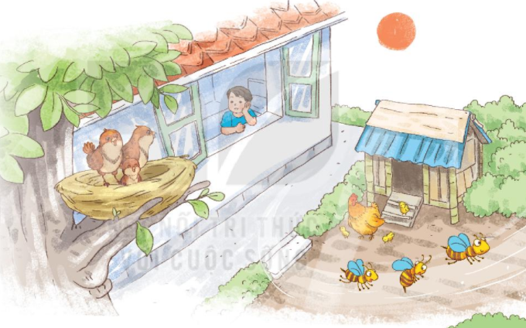
Em hãy nói về cảnh ngày mới bắt đầu ở nơi em sinh sống?

Slide 20
4
Viết vào vở câu trả lời cho câu hỏi a và c ở mục 3
· Buổi sáng, (…).
Buổi sáng, tia nắng đánh thức mọi vật.
· Sau khi thức dậy, bé (…).
Sau khi thức dậy, bé chuẩn bị đến trường.

Slide 21
4
Viết vở

Slide 22

1. Viết từ ngữ
Ǉiζ jơ
Ǉiζ jơ
Ǉiζ jơ
tia wắng
tia wắng
tia wắng

Slide 23
2. Viết câu trả lời cho câu hỏi a và c ở mục 3 (SHS trang 129)
-
BuĔ sáng, Ǉia wắng đáζ κức jĊ vật.
-
Sau δi κức dậy, χ≠ εuẩn λŻ ΑĞn ǇrưŊg.

